Slide 1
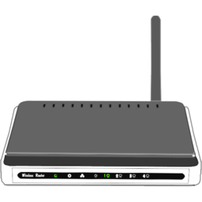


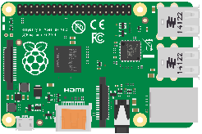
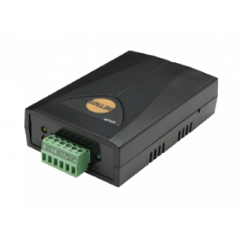

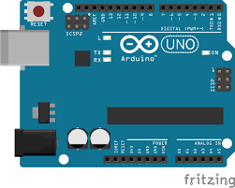
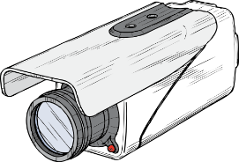

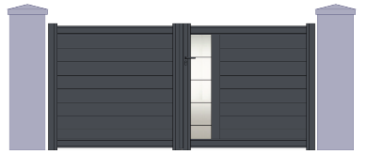
INTERNET
Système Android
Ethernet / Wi-Fi
Raspberry Pi 3 (SRV WEB)
DMZ
Raspberry Pi 3 (Module E/R 433Mhz)
Arduino (Module E/R 433Mhz) + …
CIE H12
Camera Axis
Arduino (Module E/R 433Mhz) + Relais + Store Electrique
Arduino (Module E/R 433Mhz) + Capteur Ouverture Porte
Portail Électrique

